Slide 1
Проверка домашнего задания

Slide 2
Расшифруйте анаграммы
Нолякио
2. Илицо
3. Тепимолопя

Slide 3
1. Колония
2. Лоции
3. Метрополия

Slide 4
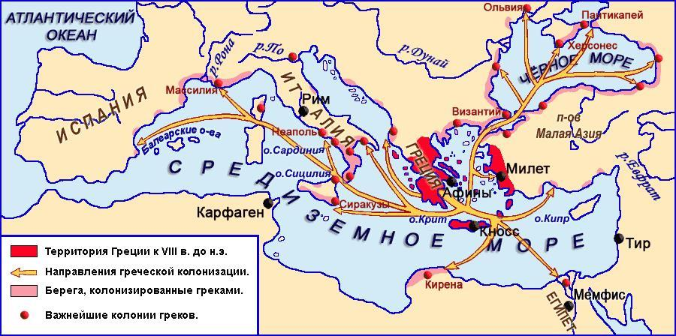
Используя карту, расскажите о греческой колонизации

Slide 5
Тема урока: ГРЕКО-ПЕРСИДСКИЕ ВОЙНЫ

Slide 6
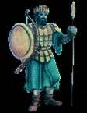
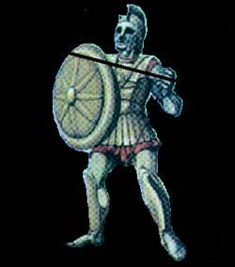
Греко-персидские войны
500-449 гг. до н.э.

Slide 7
С помощью слов "помощников" сформулируйте цели урока:
Выясним…
Узнаем…
Установим …

Slide 8
1. Выясним основные причины греко-персидских войн
2. Узнаем главные битвы греко-персидских войн, их результат
3. Установим значение греко-персидских воин.

Slide 9
План
Причины греко-персидских войн.
2. Основные события греко-персидских войн:
А) Марафонская битва;
Б) Битва при Фермопилах;
В) Саламинская битва;
3. Первый Афинский морской союз

Slide 10
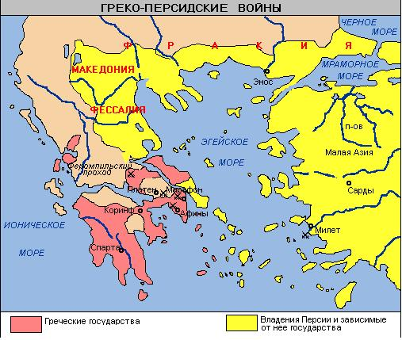

Slide 11
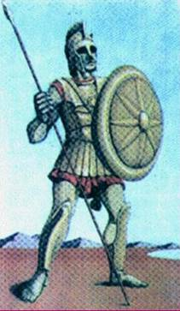
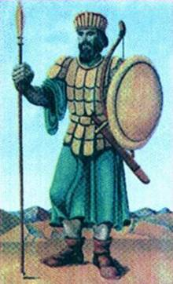
Каким образом грекам удастся победить в этой войне?
Греческий
воин
Персидский
воин

Slide 12
1. Причины греко-персидских войн.

Slide 13
Причины греко-персидских войн
1. Подчинение Персией греческих колоний в малой Азии.
2. Нарушение торговых связей Греции.
3. Угроза завоевания всей Греции

Slide 14
Основные события греко-персидских войн
А) Марафонская битва
1 ряд – группа «Афиняни» с.158-159
Б) Битва при Фермопилах
2 ряд – группа «Спартанцы» с.159-160
В) Саламинская битва
3 ряд – группа «Милетяне» с. 160-161

Slide 15
Основные события греко-персидских войн
Дата | Сражение | Результат Сражения

Slide 16
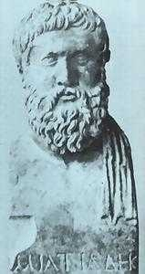
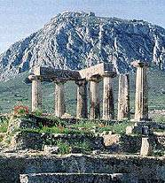
МАРАФОНСКОЕ СРАЖЕНИЕ
490 г. до н. э.
Защитников Эллады возглавлял опытный военачальник стратег Мильтиад.
« В … г. до н.э. войско ………… пересекло на кораблях Эгейское море и высадилось на ……………… равнине в Аттике. Несмотря на то, что персов было ……………, чем греков, последние мужественно сражались и …………… . Один греческий воин побежал горными тропами с доброй вестью в Афины. Он преодолел без остановки ….. км, вбежал в город с вестью о победе и упал замертво. В честь этого события на Олимпийских играх греки установили соревнование по бегу на …. км ….. м и назвали его ……………… ………… . Попытки захватить Грецию повторил сын Дария …………...»
На месте Марафонской битвы греки воздвигли храм, остатки которого сохранились до наших дней

Slide 17
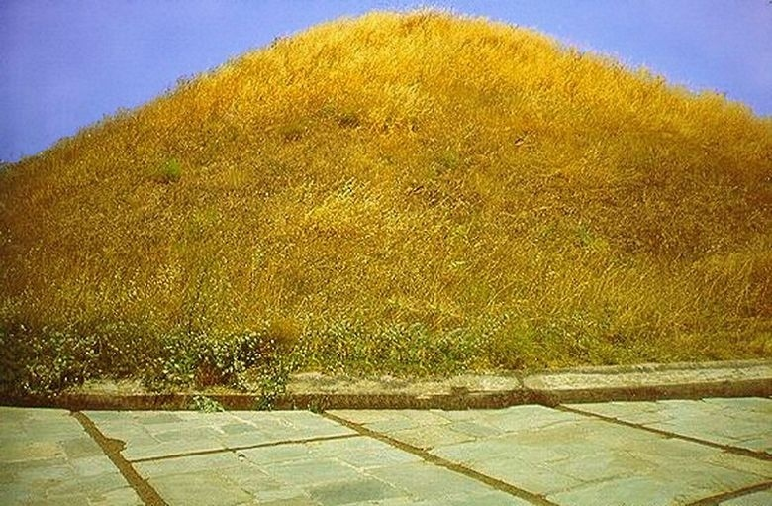
Марафонское сражение
Доблесть этих мужей
Освещает бессмертная
слава.
Здесь поразили они
Гордые персов войска.
Пешими поднялись
Против Азии
конницы сильной,
Чтобы Эллады земли
Рабского дня не узнали.
Марафонский холм
и надпись на могилах
погибших греков

Slide 18
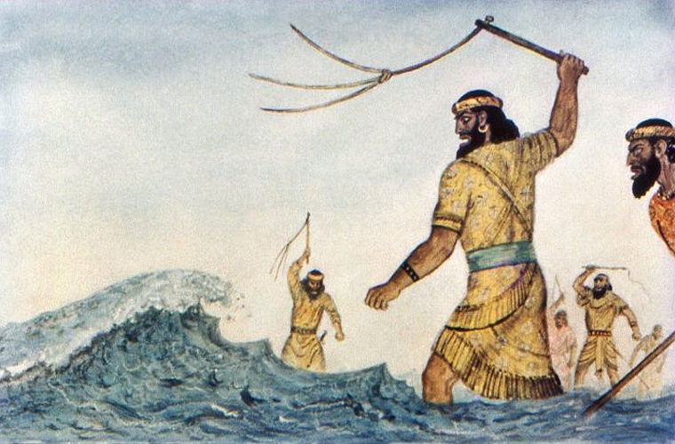
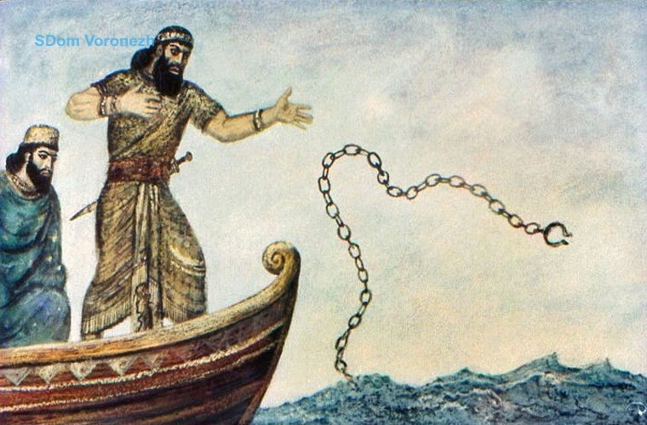
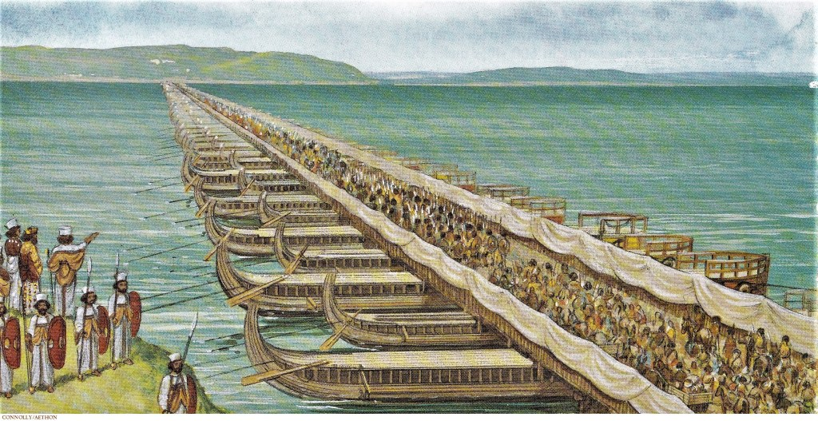
Переправа Ксеркса через Геллеспонт

Slide 19
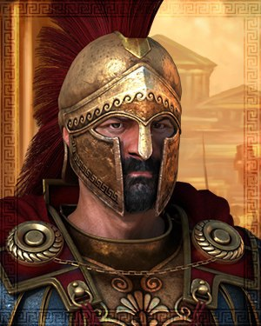
БИТВА У ФЕРМОПИЛ 480 год до н.э.
Войско спартанцев возглавил царь Леонид
« Во главе греческих полисов стала …… . Персы уже завоевали Северную Грецию и приближались к ……… Греции. Спартанский царь ……….. защищал со своими воинами Фермопильский перевал. Когда Ксеркс подступил к Фермопилам он направил к Леониду послов, чтобы запугать греков, потребовали сложить оружие, на что те ответили: «………… и ………!» Другой посланец хотел запугать греков. Он сказал: «………»На что Леонид ответил «….» Несколько дней греки ……… перевал, но нашелся ……… , который показал тайную тропу и персы ударили грекам в спину. ….. спартанцев все до последнего погибли, защищая свою землю. Было это в …… г. до н.э. Прорвавшись через Фермопилы персы уничтожали все на своем пути. Когда было получено сообщение о поражении при Фермопилах все население Аттики и Афин было вывезено на ………. на остров ………….. .»

Slide 20
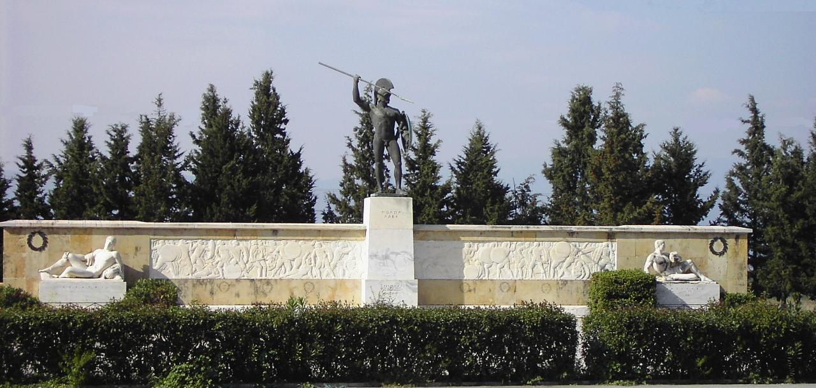
Памятник павшим при Фермопилах
Путник, пойди возвести нашим гражданам в Лакедемоне,
Что, их заветы блюдя, здесь мы костьми полегли.
Надпись на могилах павших при Фермопилах

Slide 21
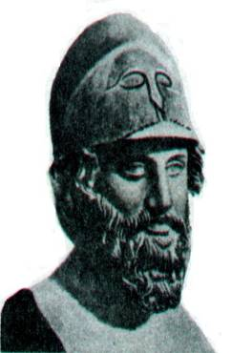
САЛАМИНСКОЕ СРАЖЕНИЕ
480 год до н. э.
Фемистокл - главнокомандующий
« Через десять лет греческим стратегом был избран …………… . Под его руководством был построен военный флот – около двухсот кораблей - ………….. . Греческий флот стоял между Аттикой и островом Саламин. Флот персов превосходил греческий на ……….. кораблей. Фемистокл предложил дать бой в узком Саламинском проливе, в котором было много ……… скал и мелководий. Большие и ……… персидские корабли разбивались о подводные ……………., застревали на ……... . Греческие триеры пробивали борты вражеских кораблей своими острыми …………, ломали им ………….. . Так в сентябре ……… г. до н.э. персы потерпели поражение и потеряли почти весь свой ………. .»

Slide 22
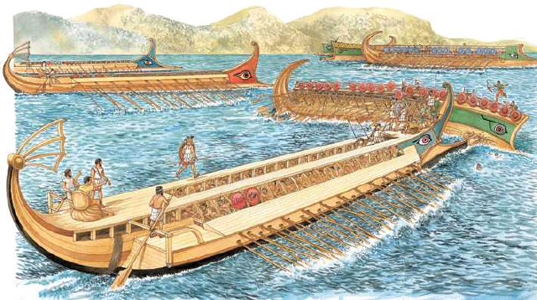
Триера – военный корабль греков

Slide 23
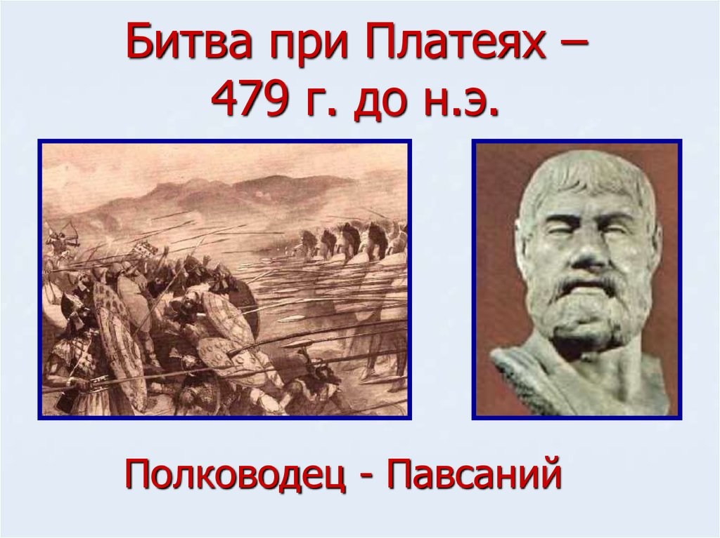

Slide 24
Хронологическая таблица
Дата | Сражение | Результат Сражения
490 г. до н. э. | Марафонское сражение | Победа греков
480 г. до н. э. | Фермопильское сражение | Победа персов
480 г. до н. э. | Саламинское сражение | Победа греков
479 г. до н. э. | Битва при Платеях | Победа греков
478 г. до н.э. | Первый Афинский морской союз | Освобождение Греции,подъем Афин.

Slide 25
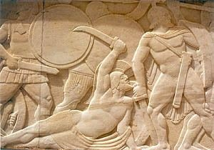
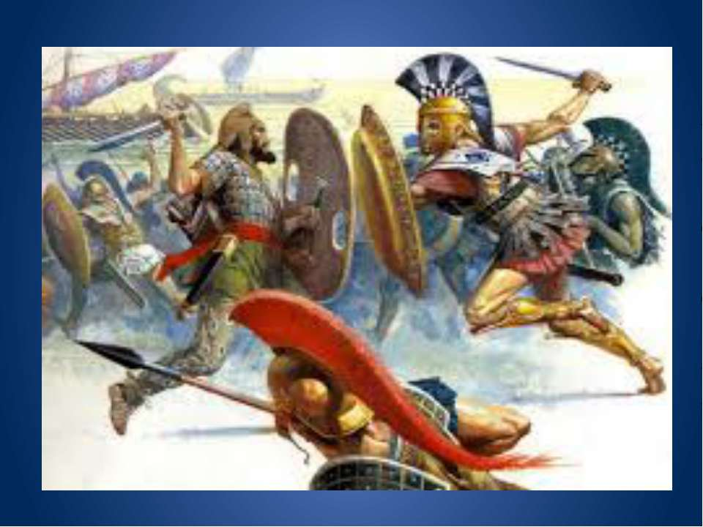
причины победы греков
Мужество и храбрость греческих воинов
2. Талант военачальников
3. Греки защищали свою Родину и свободу, и это придавало им силы

Slide 26
Значение греко-персидских войн
1. Греция отстояла свою независимость;
2. Греки могли беспрепятственно плавать и торговать по Средиземному морю;
3. Греки захватили пленных, которых превратили в рабов;
4. Был создан Афинский морской союз для обороны и развития торговли Греции.

Slide 27
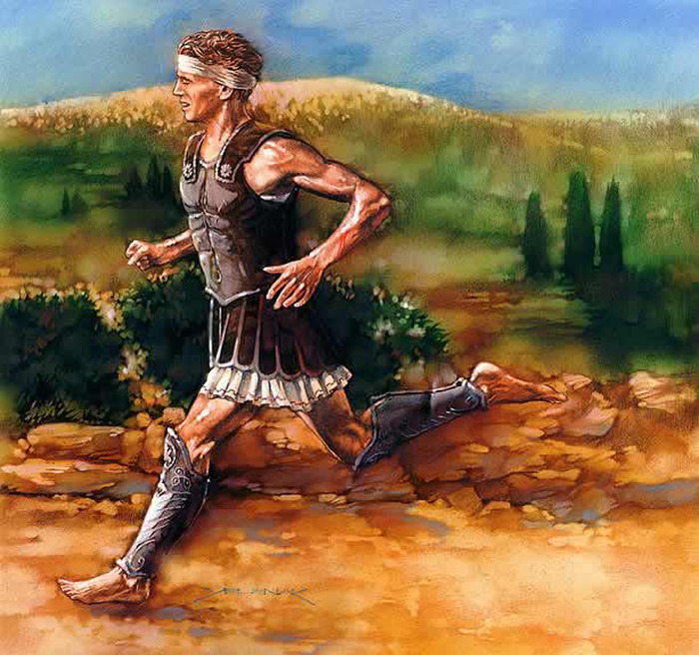
Сегодня я узнал…
Было интересно…
Меня удивило…
Теперь я могу…

Slide 28
Домашнее задание.
§34 читать
Отметка «3»- отвечать на вопросы с.163 (устно)
Отметка «4»- подготовить сообщение или презентацию о полководцах
Отметка «5»- составить небольшой связанный текст по теме урока, включив пять ошибок.

